Slide 1
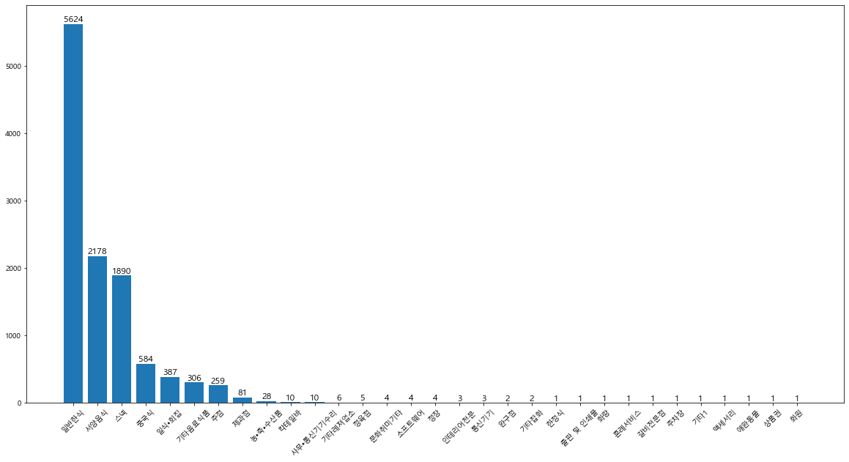
카테고리별 매장의 수
10개 이상: 일반한식, 서양음식, 스넥, 중국식, 기타음료식품, 일식 회집, 주점, 제가점, 농/축/수산품, 칵테일바

Slide 2
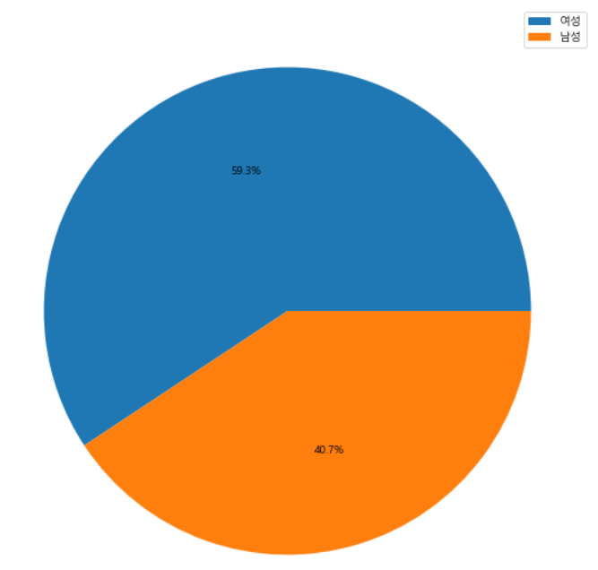
성별별 주문건수의 비율
전체 주문건수 중 남녀 성별 비율
여성: 약 60%
남성: 약 40%

Slide 3
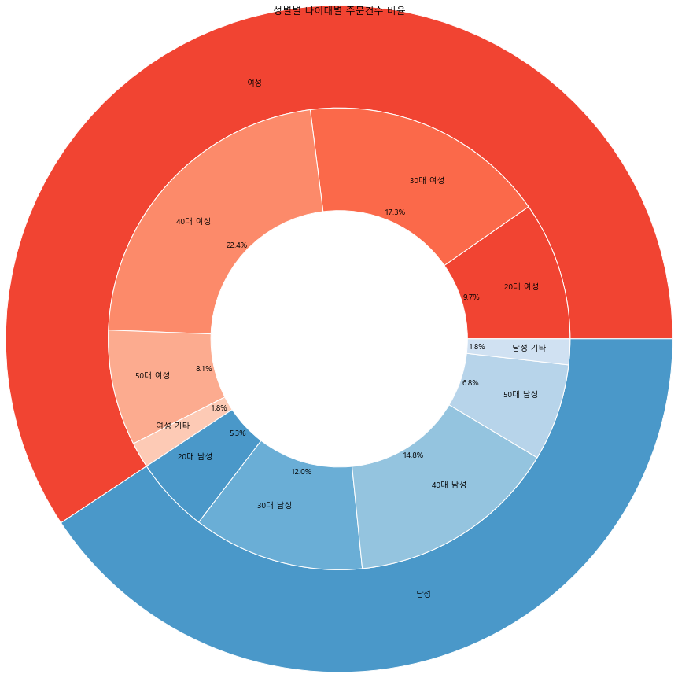
전체 주문건수 중 남녀 성별 비율
가장 주문 건수가 많은 연령대와 성별:
40대 여성(22.4%)
여성 연령대 별 주문 건수 비율
  40대(22.4%), 30대(17.3%), 20대(9.7%),
  50대(8.1%), 기타(1.8% - 10대 이하, 60대 이상)
남성 연령대 별 주문 건수 비율
  40대(14.8%), 30대(12.0%), 50대(6.8%),
  20대 (5.3%), 기타(1.8% - 10대 이하, 60대 이상)

Slide 4
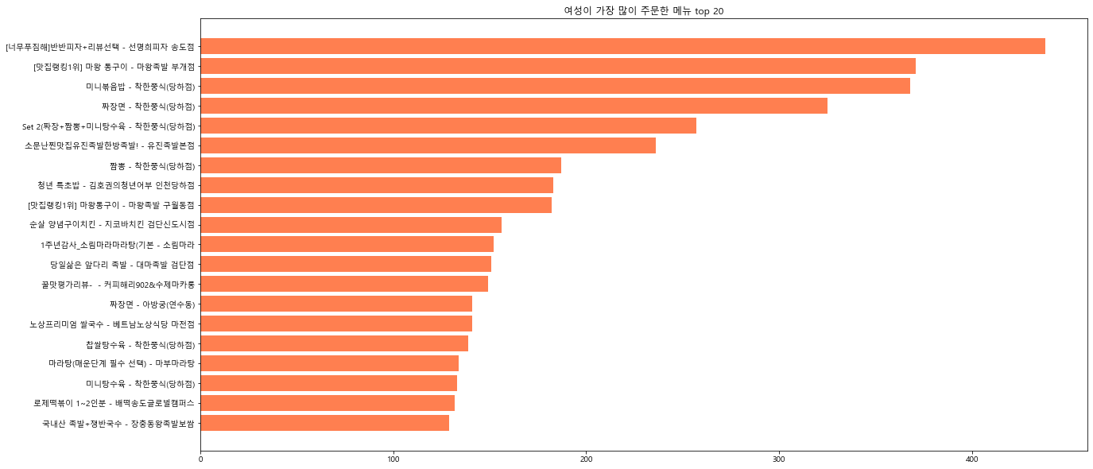
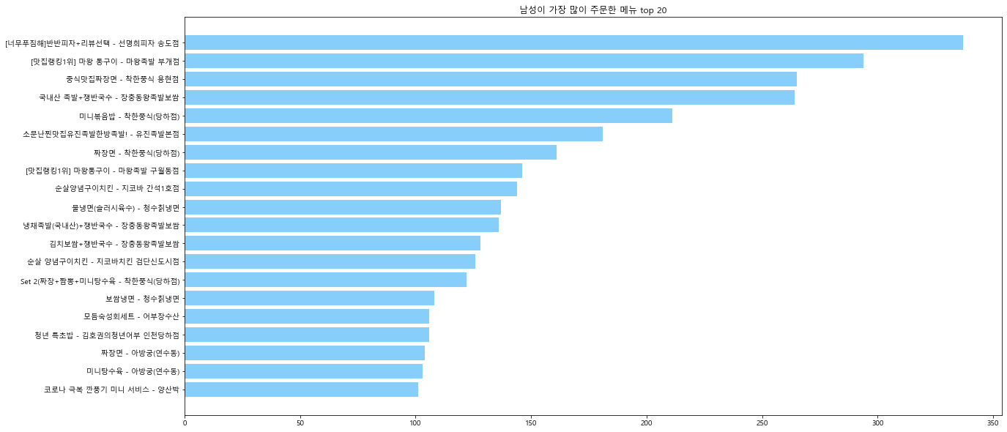
성별별로 가장 많이 주문하는 메뉴
[너무푸짐해]반반피자 - 선명희피자 송도점이 남/여 공통으로 1위
마왕 통구이 - 마양족발 부개점이 남/여 공통으로 2위
여성 주문 순위 13위에 메뉴명으로 "꿀맛평가리뷰"가 들어가 있어서 확인이 필요함

Slide 5
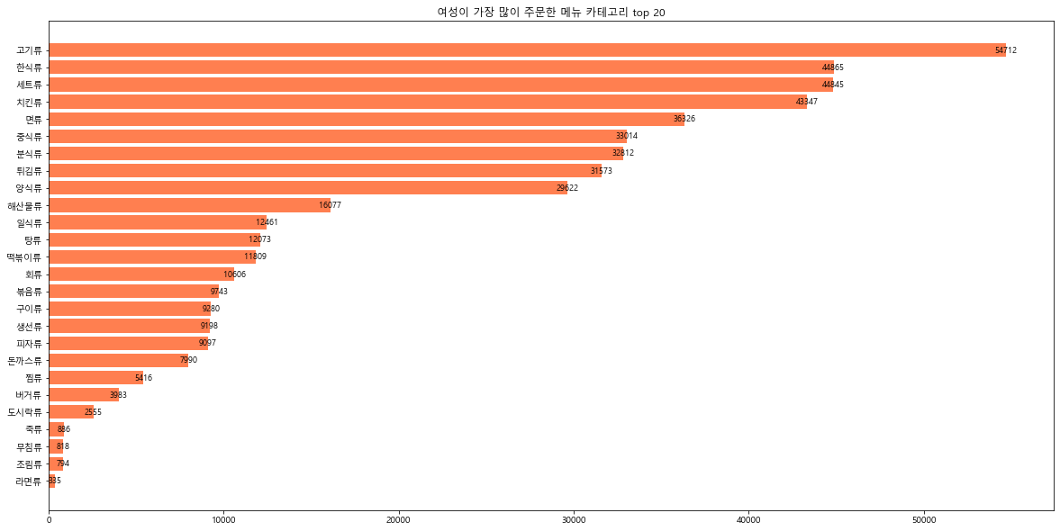
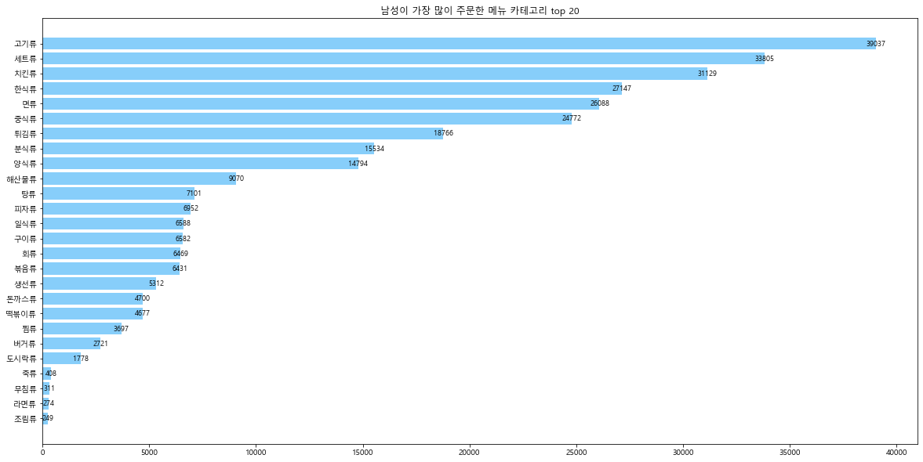
성별별로 가장 많이 주문하는 메뉴 카테고리
여성 top 5
  고기류(54,712건)
  한식류(44,865건)
  세트류(44,845건)
  치킨류(43,347건)
  면류(36,326건)
남성 top 5
  고기류(39,037건)
  세트류(33,805건)
  치킨류(31,129건)
  한식류(27,147건)
  면류(26,088건)

Slide 6
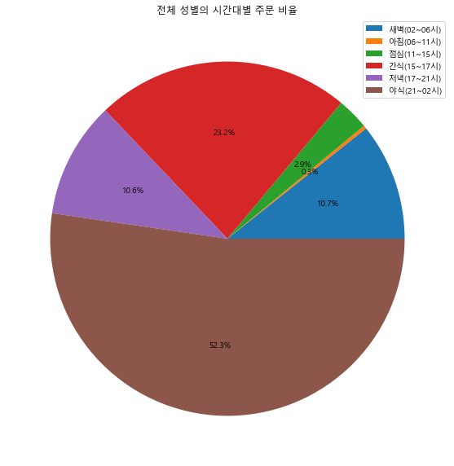
시간대별 주문 비율
전체 성별
'새벽(02~06시)’: 1
‘아침(06~11시)’: 2
‘점심(11~15시)’: 3
‘간식(15~17시)’: 4
‘저녁(17~21시)’: 5
‘야식(21~02시)’: 0
저녁, 점심, 야식, 간식, 아침, 새벽 순서로 주문량이 많은 것을 확인

Slide 7
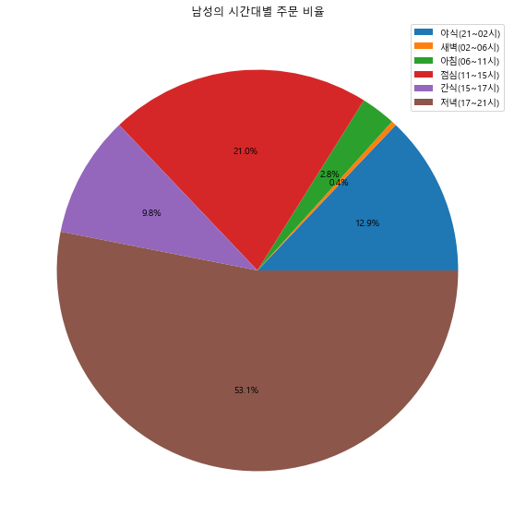
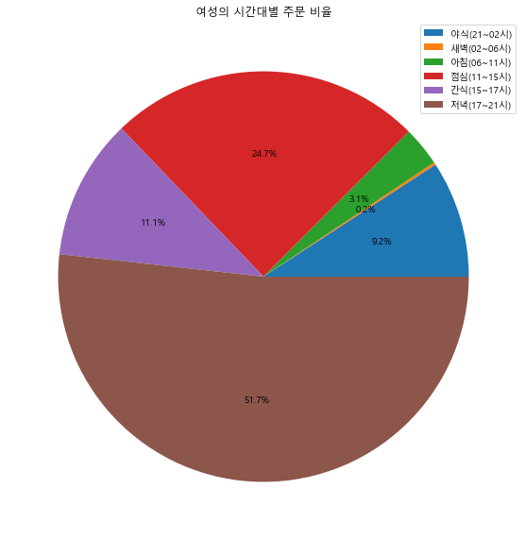
시간대별 주문 비율
남녀 비교
'새벽(02~06시)’: 1
‘아침(06~11시)’: 2
‘점심(11~15시)’: 3
‘간식(15~17시)’: 4
‘저녁(17~21시)’: 5
‘야식(21~02시)’: 0
저녁, 점심, 야식, 간식, 아침, 새벽 순서로 주문량이 많은 것을 확인
저녁, 점심, 간식, 야식, 아침, 새벽 순서로 주문량이 많은 것을 확인
➔ 두 성별 모두 저녁의 주문량이 다른 시간대에 비해서 월등히 많다.

Slide 8
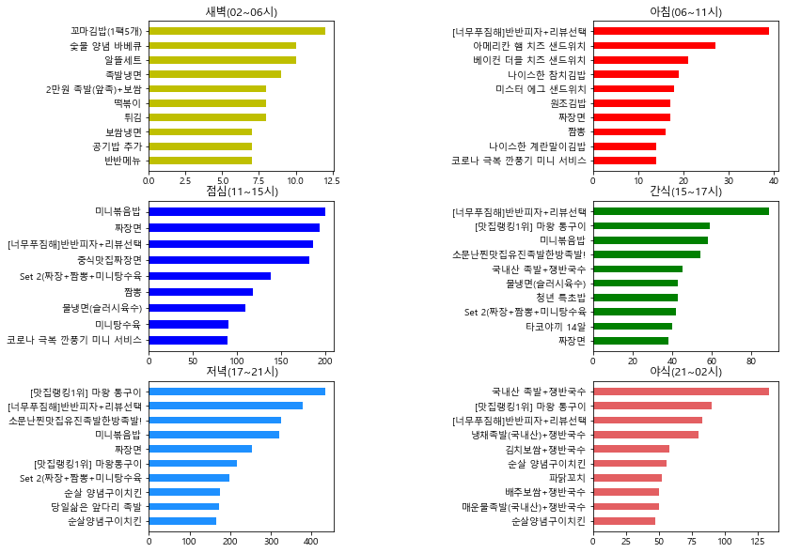
시간대별로 많이 시켜먹는 메뉴
전체 성별

Slide 9
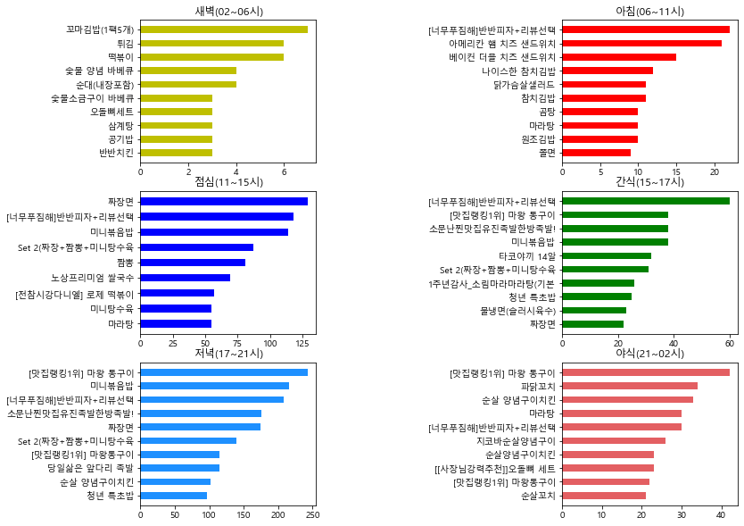
시간대별로 많이 시켜먹는 메뉴
여성

Slide 10
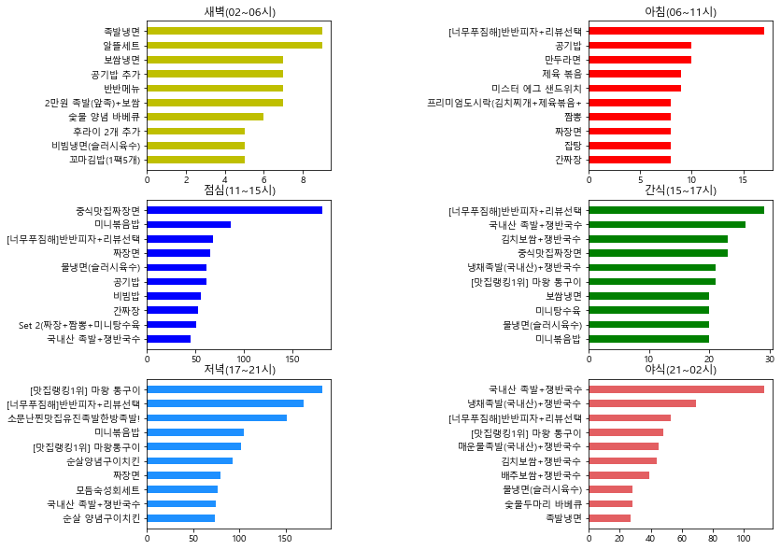
시간대별로 많이 시켜먹는 메뉴
남성

Slide 11
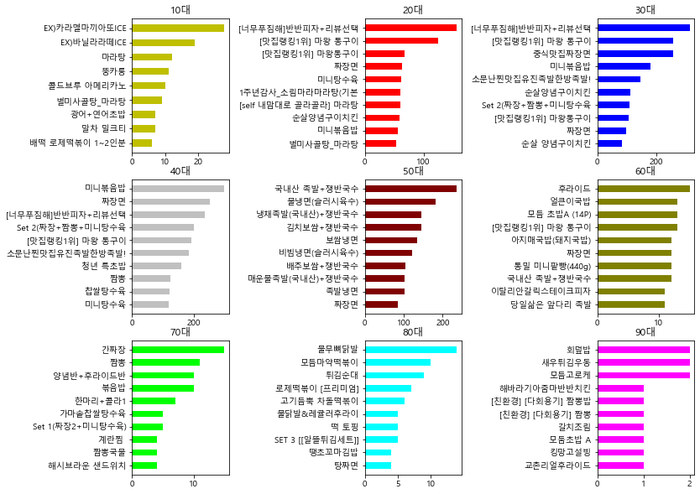
연령대별로 많이 시켜먹는 메뉴
전체 성별

Slide 12
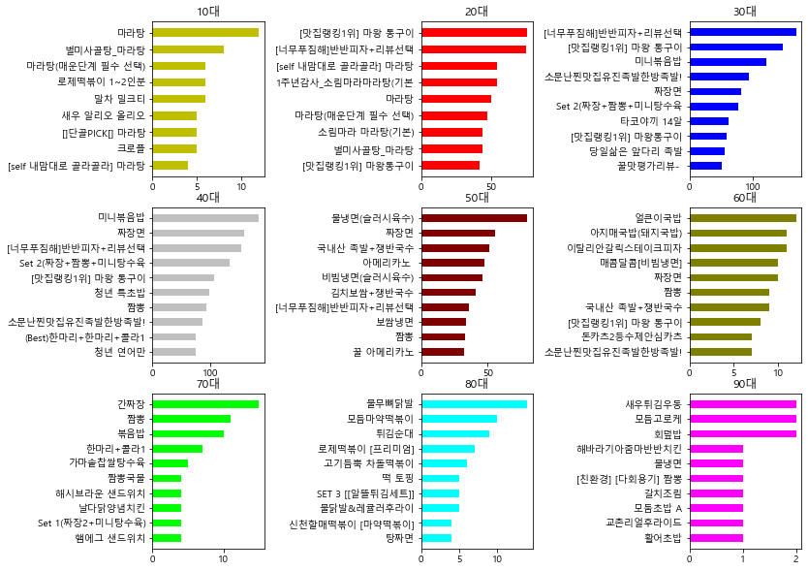
연령대별로 많이 시켜먹는 메뉴
여성

Slide 13
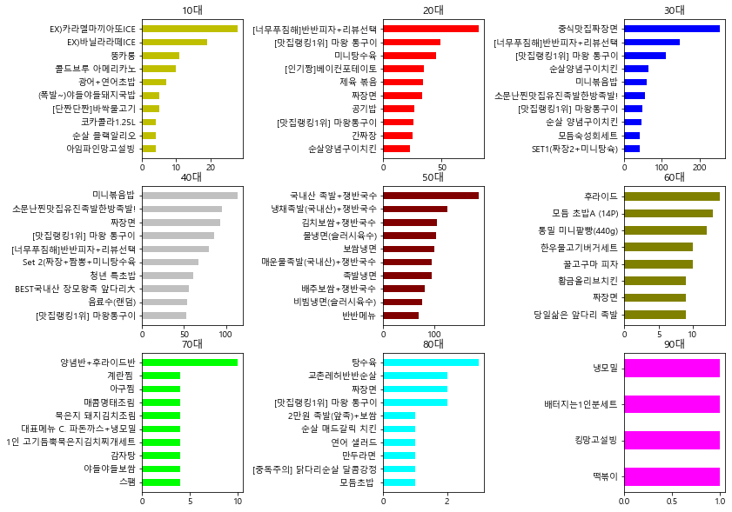
연령대별로 많이 시켜먹는 메뉴
남성

Slide 14
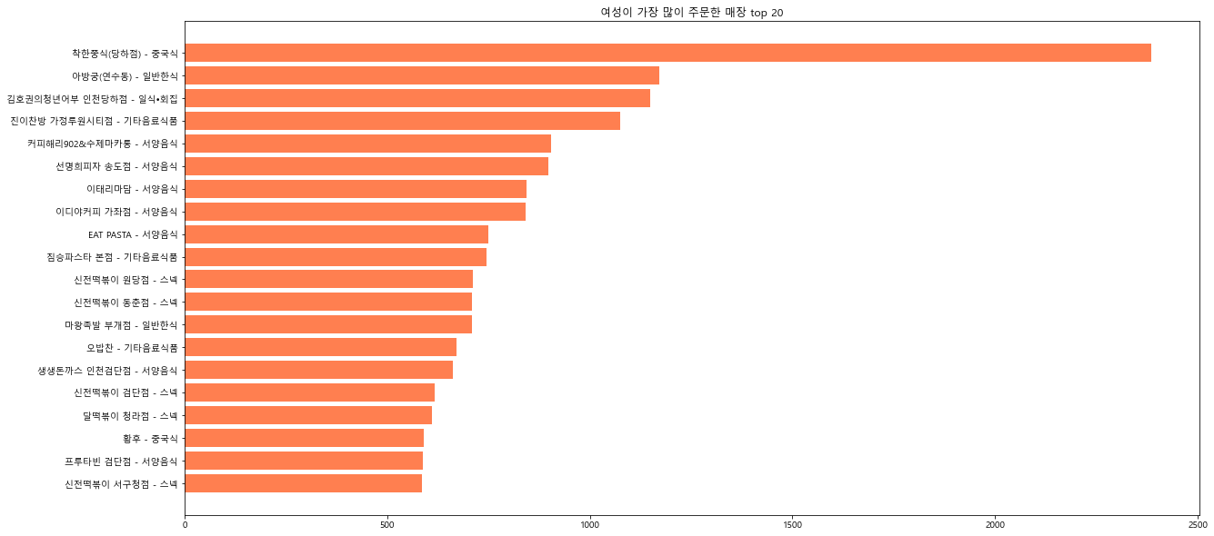
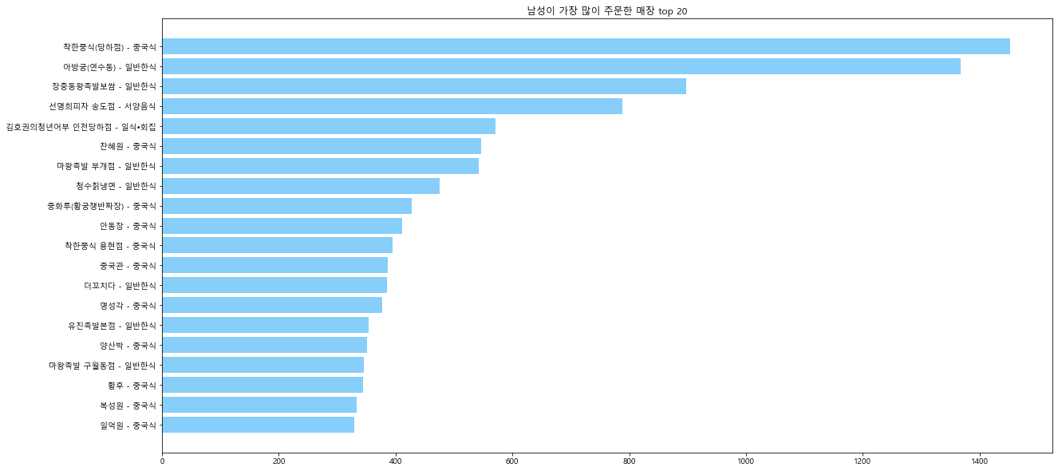
배달매장 순위
착한쭝식(당하점)이 남/여 공통으로 가장 많이 주문한 매장 1위
아방궁(연수동)이 남/여 공통으로 가장 많이 주문한 매장 2위
주문량이 많은 매장순으로 추천 가능

Slide 15
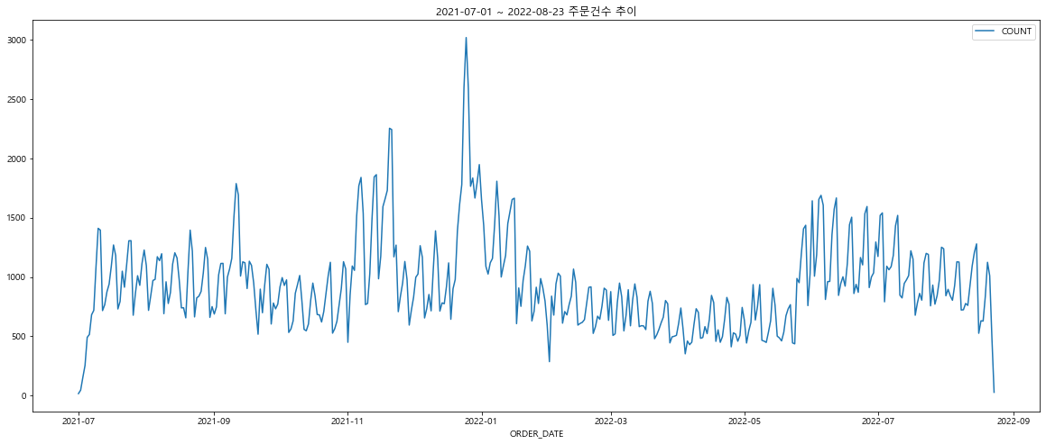
날짜별 주문건수
2021-12 ~ 2022-01에 특히 주문량이 많다.
2022-02 ~ 2022-05 기간에 주문량이 저조하다

Slide 16
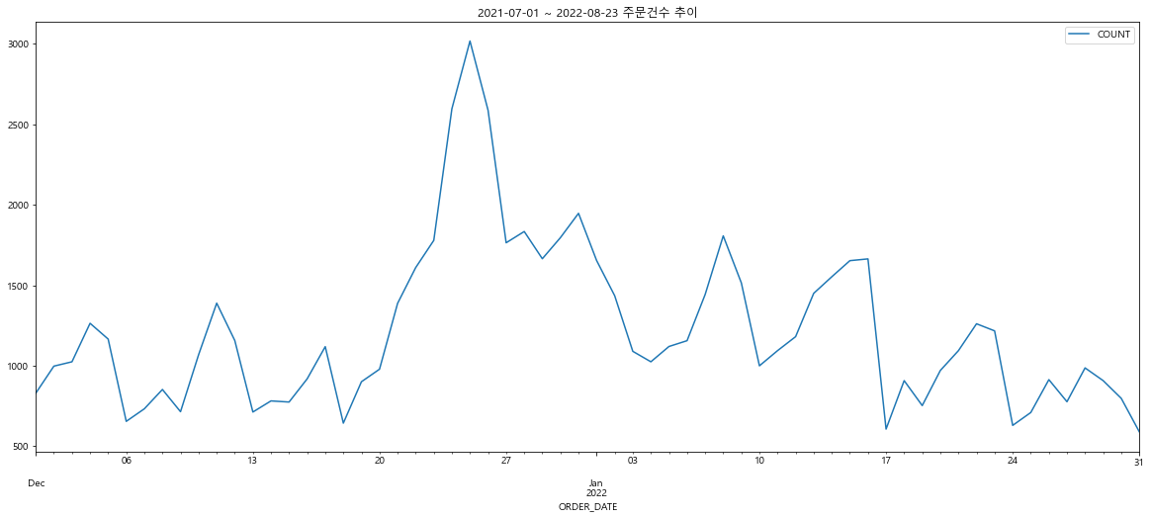
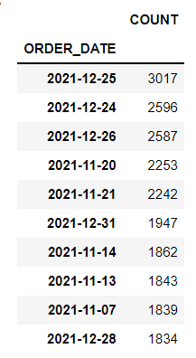
날짜별 주문건수
주문건수가 특히 많은 2021-12 ~ 2022-01기간을 조회
12월 중에서도 특히 크리스마스 연휴 기간에 주문량이 많은 것으로 보임
1년간 크리스마스인 12/25일에 가장 주문량이 많고 앞뒤로 껴있는 24, 26일이 그 다음으로 많다.
11월과 12월이 가장 주문량이 많은 월로 예상된다

Slide 17
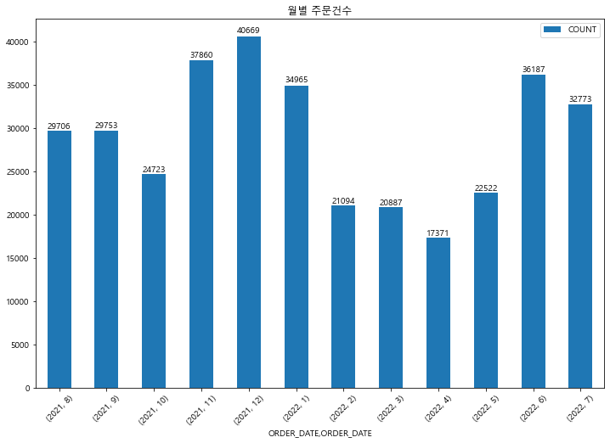
월별 주문건수
12월, 11월, 6월, 1월, 7월 순으로 주문건수가 많다. => 주문량이 많은 달의 강점을 살리기위한 이벤트 진행
4월, 3월, 2월 순으로 주문건수가 적다. => 주문량이 적은 달에 할인쿠폰 같은 이벤트를 시행하여 주문량을 올리는 시도 가능

Slide 18
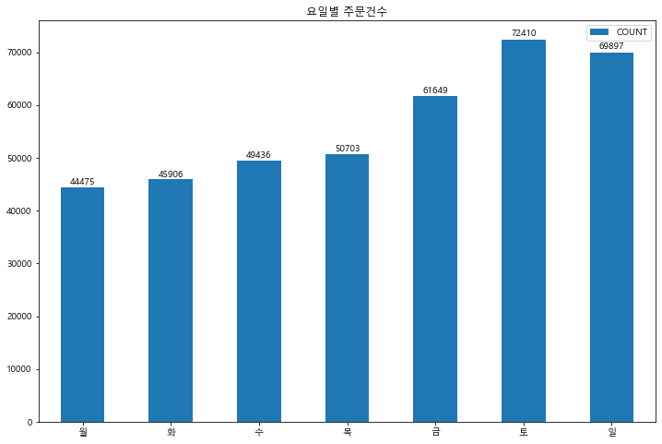
요일별 주문건수
토, 일, 금, 목, 수, 화, 월 순으로 주문건수가 많다.

Slide 19
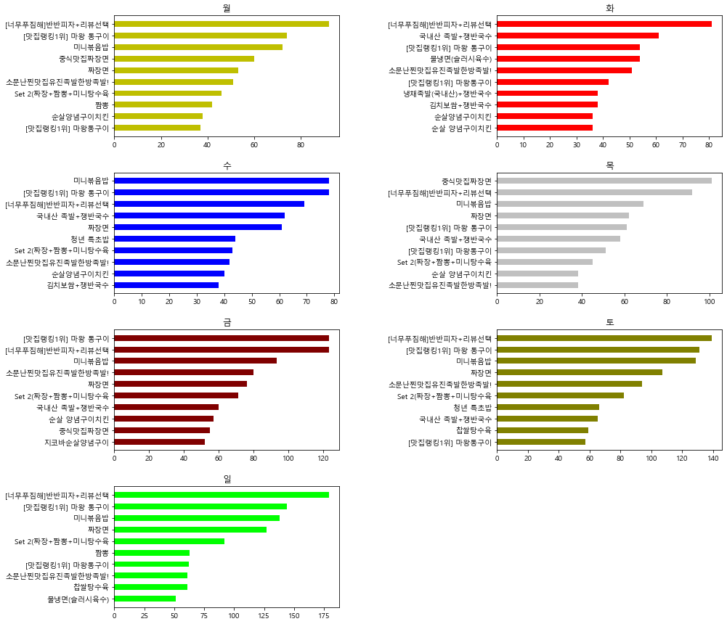
요일별 많이 시켜먹는 메뉴
전체 성별

Slide 20
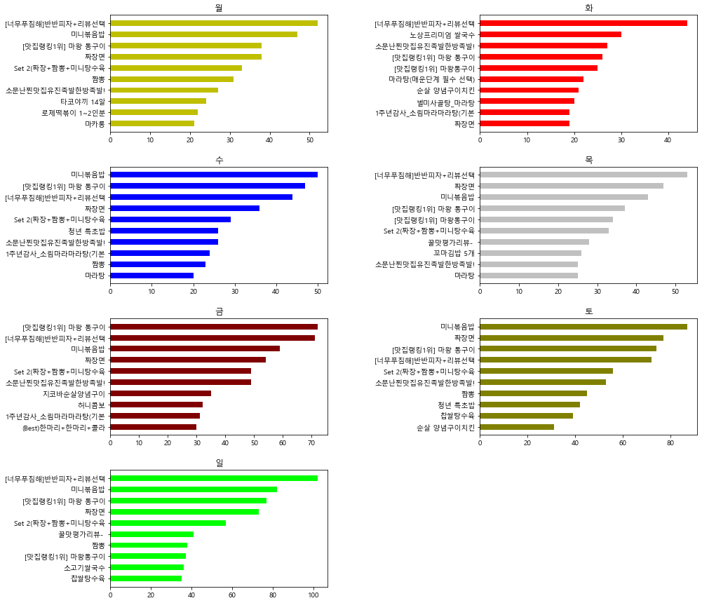
요일별 많이 시켜먹는 메뉴
여성

Slide 21
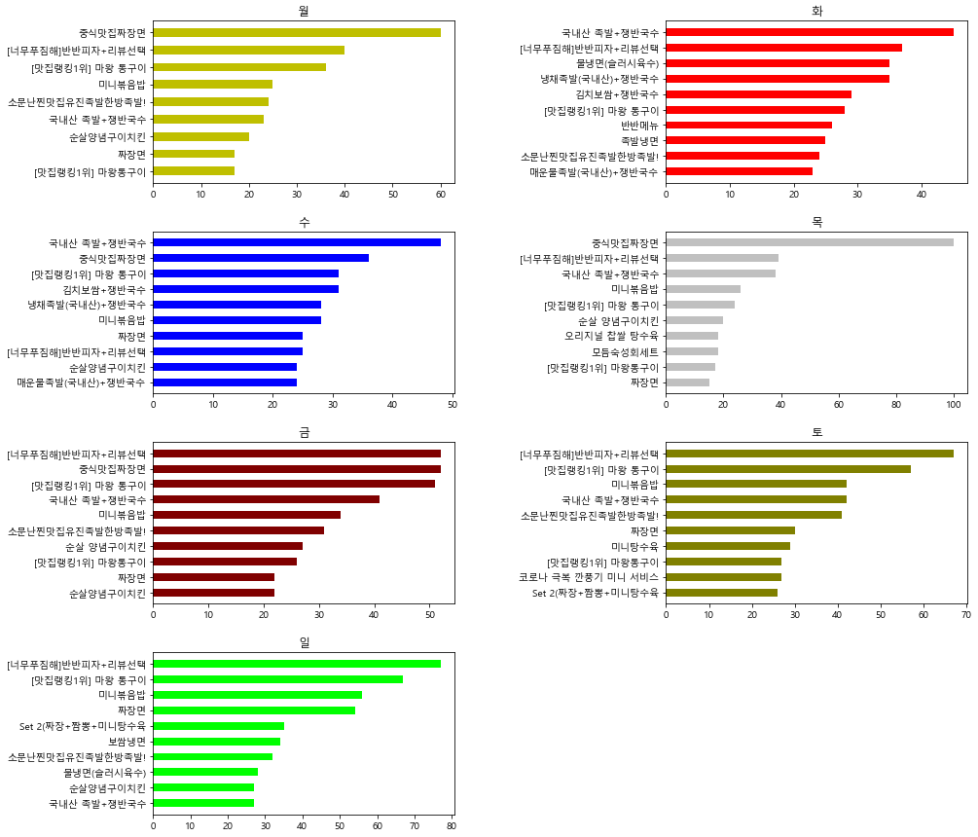
요일별 많이 시켜먹는 메뉴
남성

Slide 22
추가로 진행해볼만한 시각화
  연령대별로 가장 많이 주문하는 시간대
  최근 1년간 매장 총 주문 건수
  매장별 주문 수가 가장 많은 메뉴

